Slide 1

Minería de Repositorios mediante virtualización de datos con Denodo y Power BI
Autor: Antonio Carranza Barroso
Tutor: Sergio Segura Rueda
Ingeniería Informática. Tecnologías Informáticas
Curso 2022/23
Tercera Convocatoria

Slide 2
Contenido
Introducción
Requisitos
Diseño
Implementación
Demo
Virtualización datos vs otras técnicas
Pruebas
Planificación
Conclusiones

Slide 3
INTRODUCCIÓN

Slide 4

Problema

Slide 5
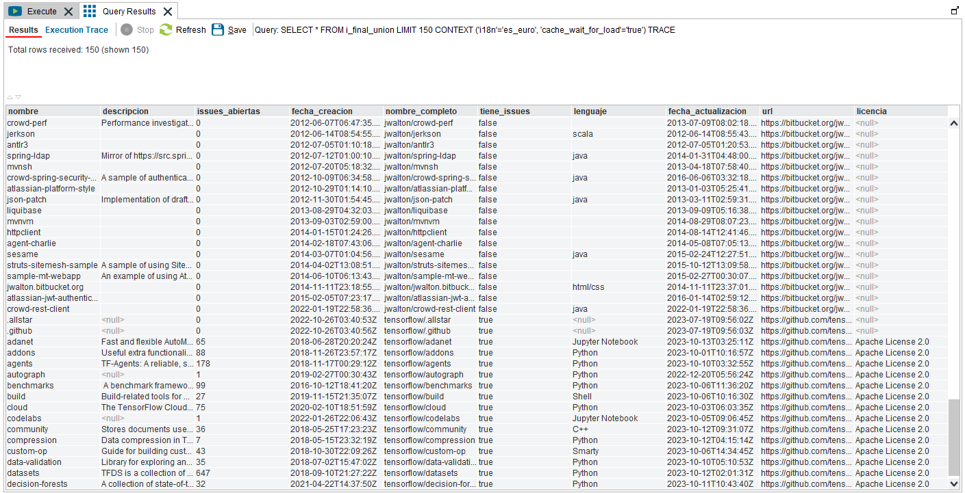
Solución

Slide 6
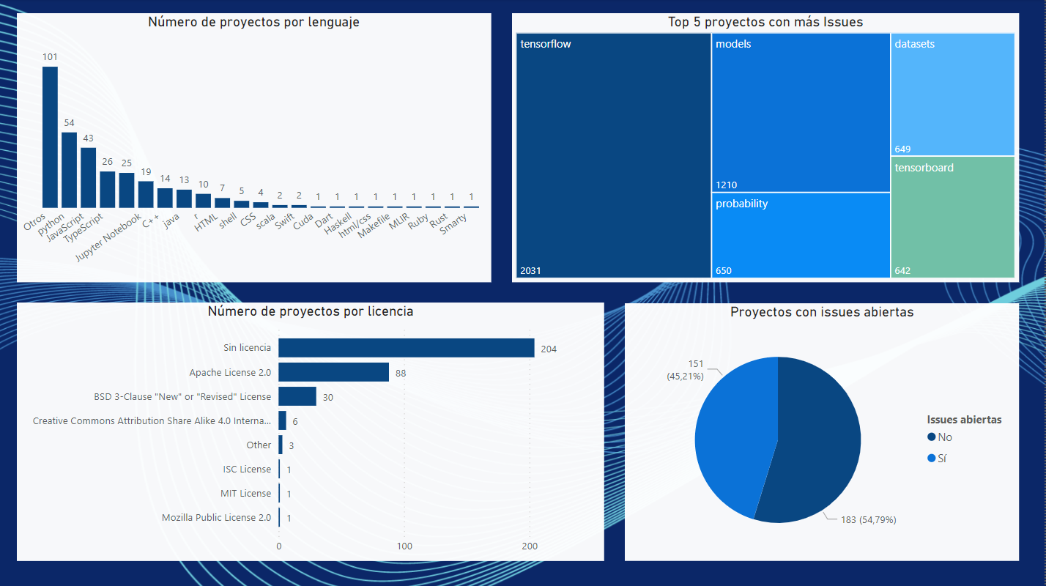
Solución

Slide 7
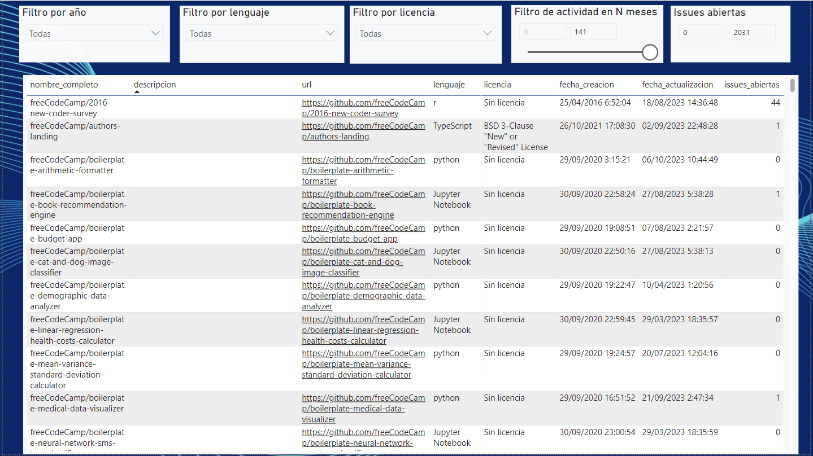
Solución

Slide 8
REQUISITOS

Slide 9
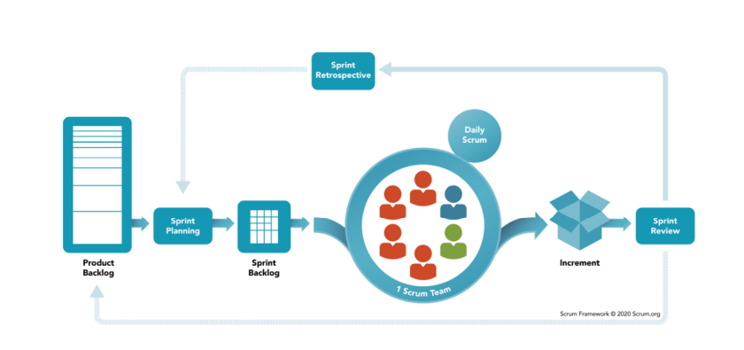
Requisitos

Slide 10
Requisitos
Sprint 1: Buscar fuentes de datos
Sprint 2: Implementar integración de datos con Denodo.
Sprint 3: Diseño de transformaciones y lógica de extracción de la información.
Sprint 4: Construcción de modelo para interpretación de la información.

Slide 11
DISEÑO

Slide 12
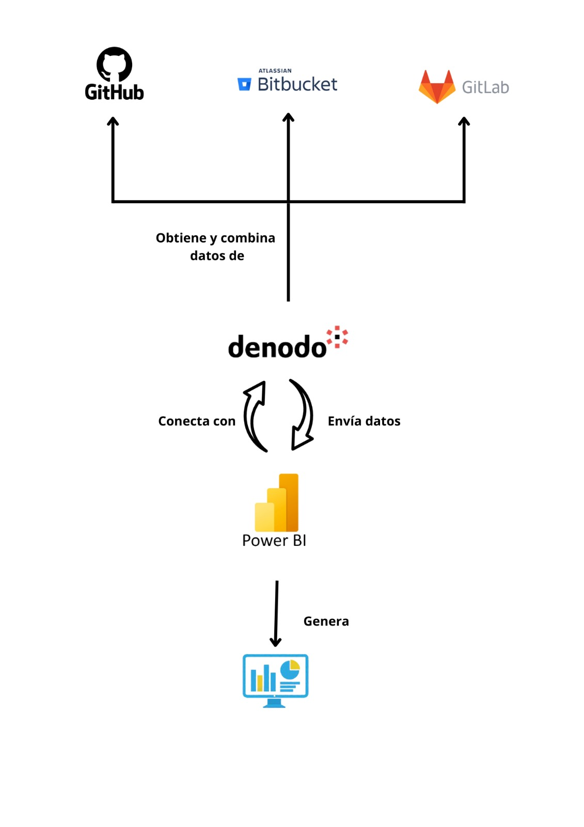
Diseño | Vista general

Slide 13
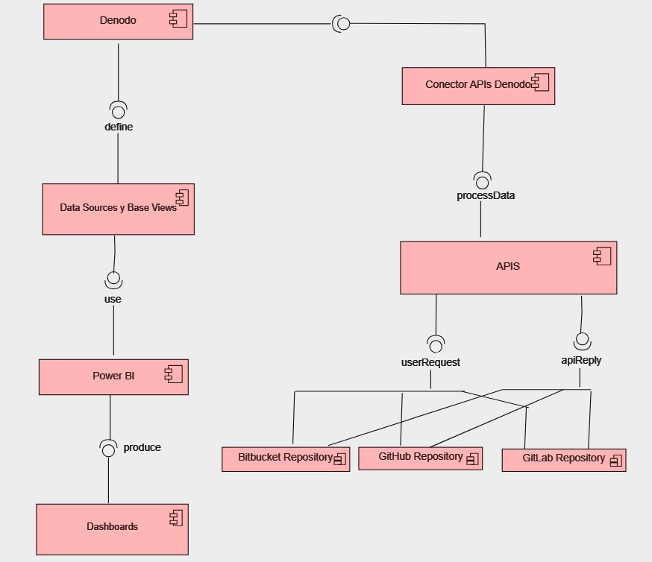
Diseño | Arquitectura

Slide 14
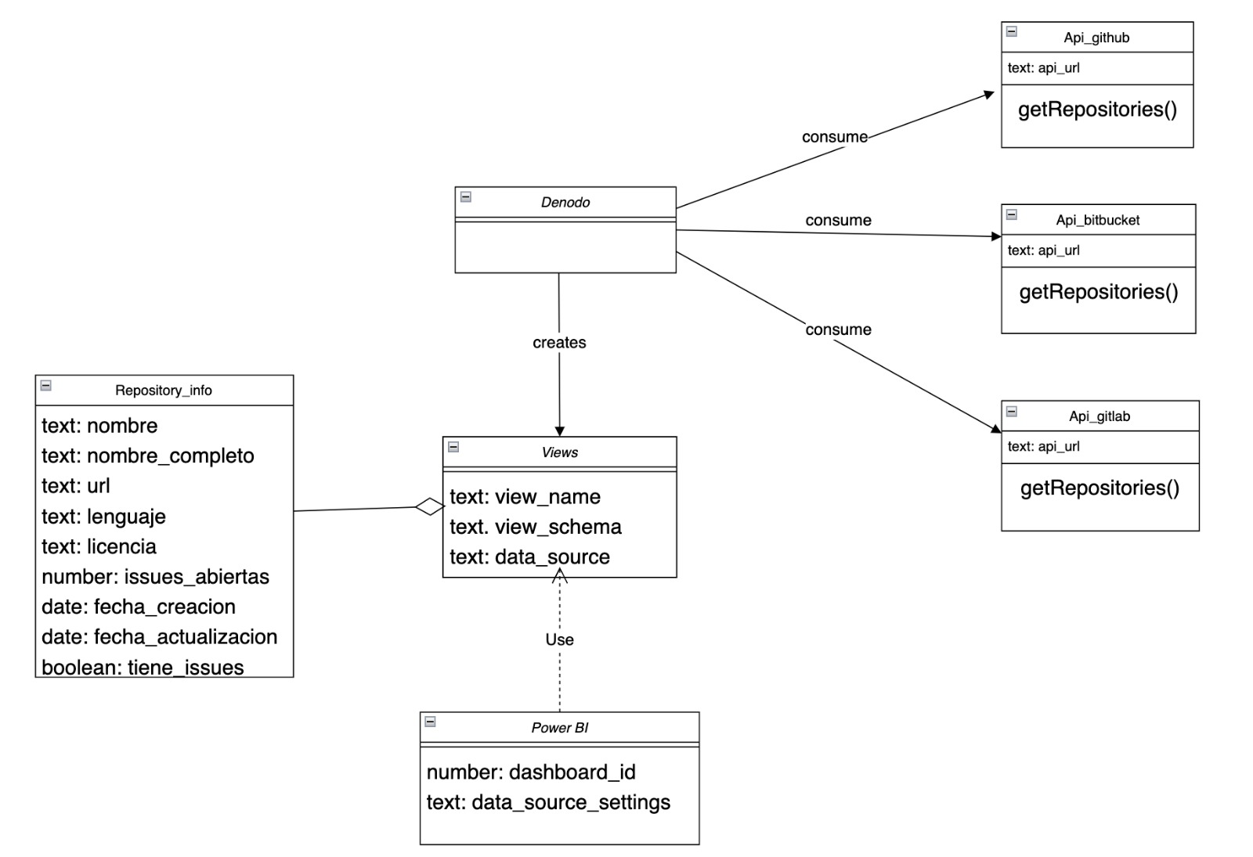
Diseño | Modelo de diseño

Slide 15
IMPLEMENTACIÓN

Slide 16


Implementación

Slide 17
DEMO

Slide 18
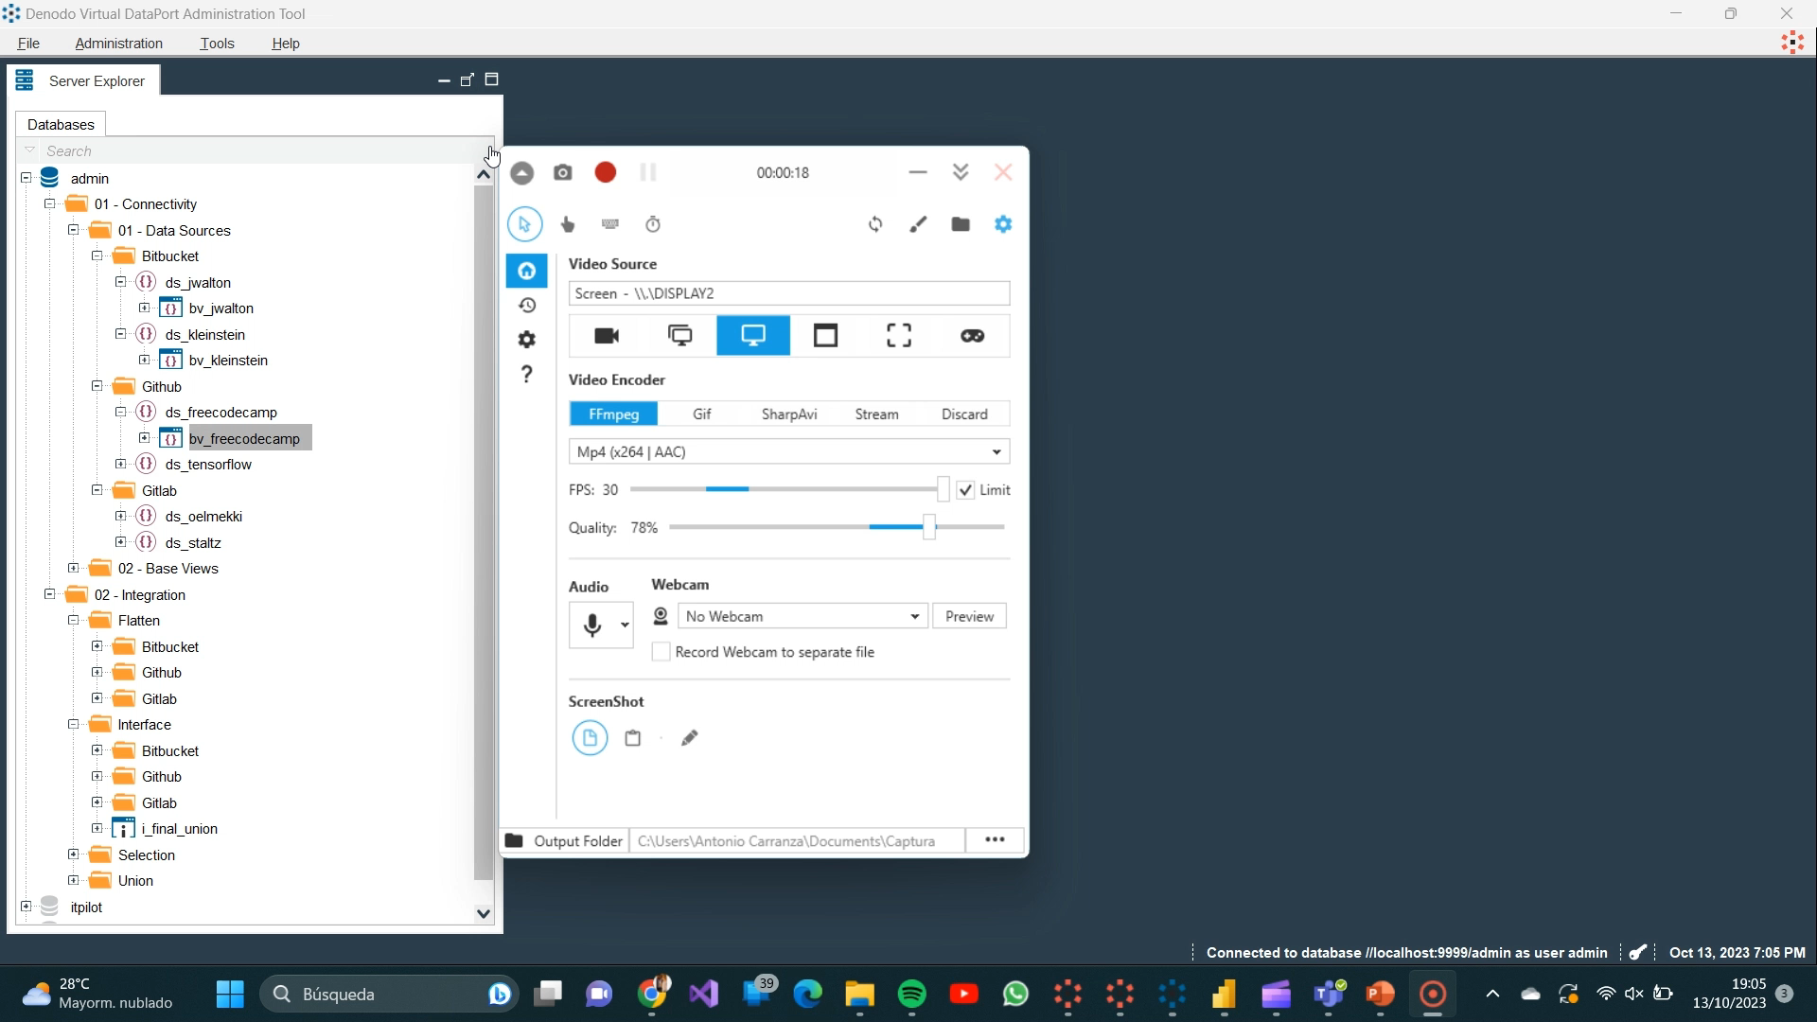
Demo

Slide 19
VIRTUALIZACIÓN DE DATOS VS OTRAS TÉCNICAS

Slide 20
Virtualización de datos vs otras técnicas
 | Virtualización | Procesos ETL | Procesos ELT
Movimiento de datos |  | X | X
Velocidad | X
Coste | * | ** | **
Almacén |  | X | X

Slide 21
PRUEBAS

Slide 22
Pruebas
10 Pruebas manuales documentadas, y, además todas ellas incluyen un enlace a YouTube.
ID prueba | P-008
Requisito | RF005
Descripción | Se realizará una prueba para filtrar los proyectos por año y lenguaje.
Resultado Esperado | Proyectos con el año del campo fecha_creación igual a 2016 y que el campo lenguaje sea HTML.
Estado de la prueba | Exitoso

Slide 23
PLANIFICACIÓN

Slide 24
Planificación
Estimado
Real
Desviación
Tiempo
300 horas
327 horas
27 horas
Costes
25847,7€
28591,56
2743,86€

Slide 25

CONCLUSIONES

